Slide 1





Slide 2

















Slide 3
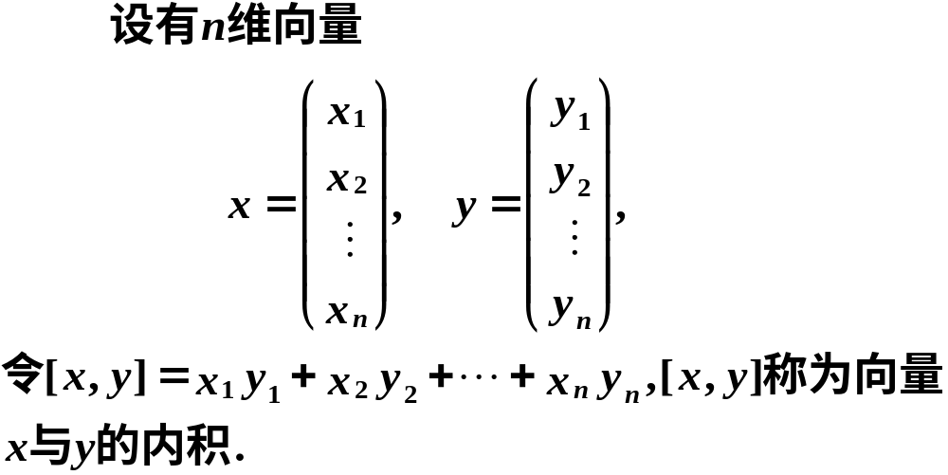
１ 向量内积的定义及运算规律
定义

Slide 4
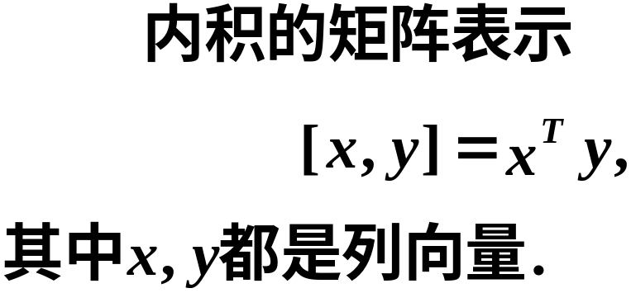
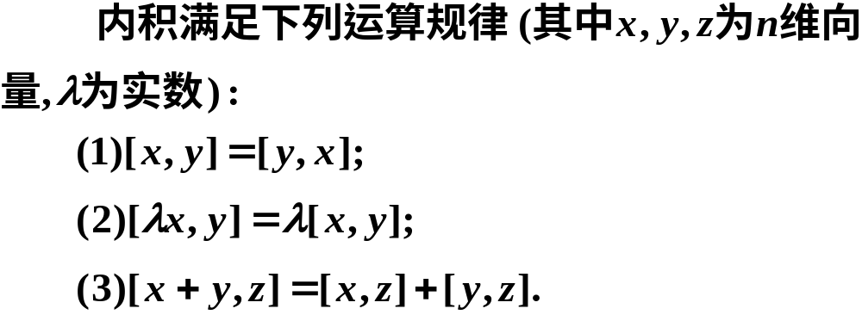

Slide 5
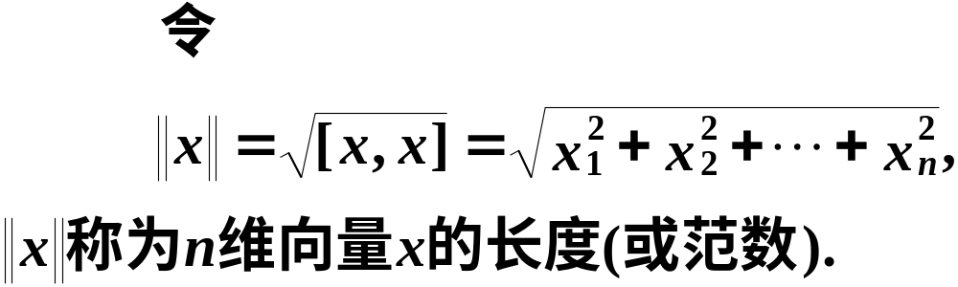
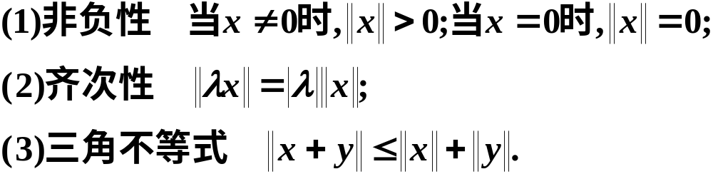
２ 向量的长度
定义
向量的长度具有下列性质：

Slide 6

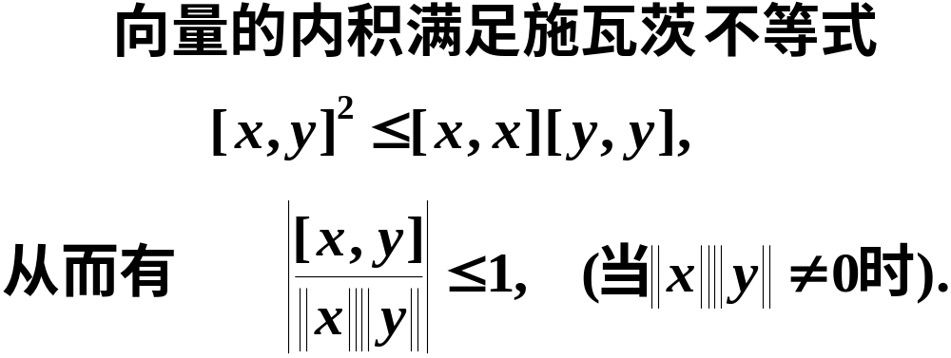

Slide 7
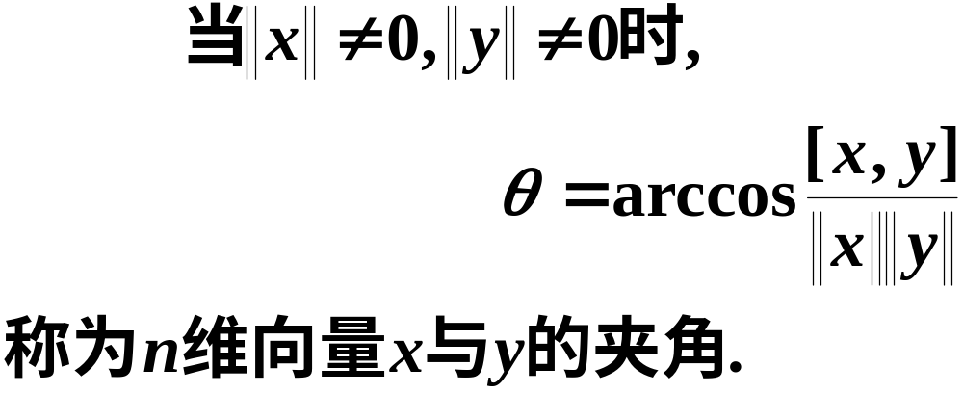
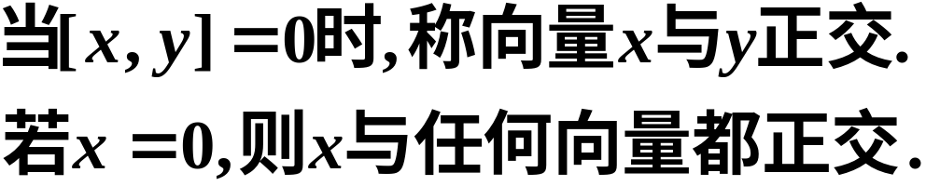
３ 向量的夹角
定义

Slide 8

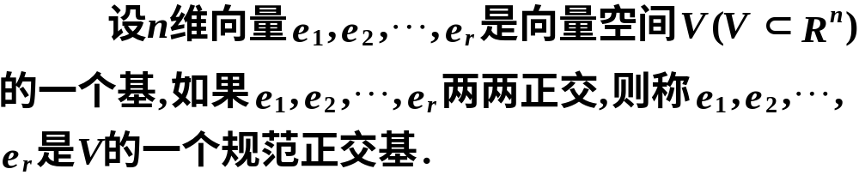
４ 正交向量组的性质
所谓正交向量组，是指一组两两正交的非零
向量．向量空间的基若是正交向量组，就称为正
交基．
定理
定义

Slide 9
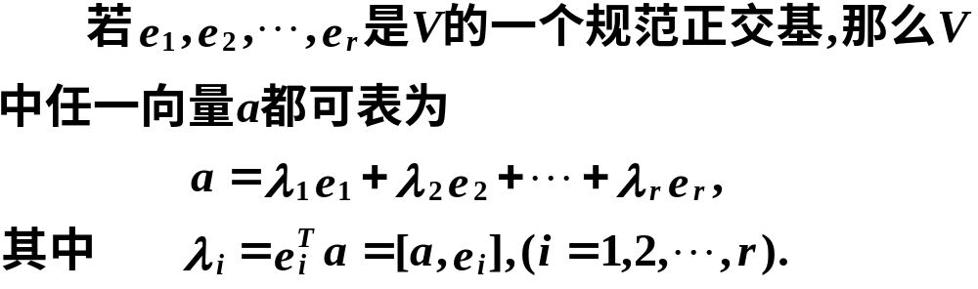
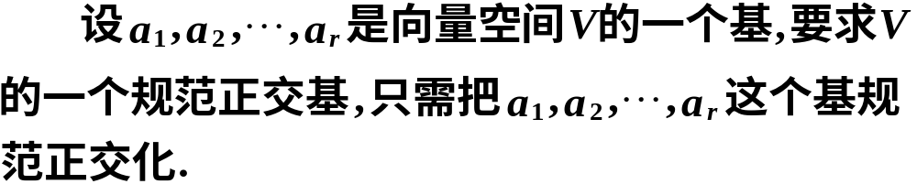
施密特正交化方法

Slide 10
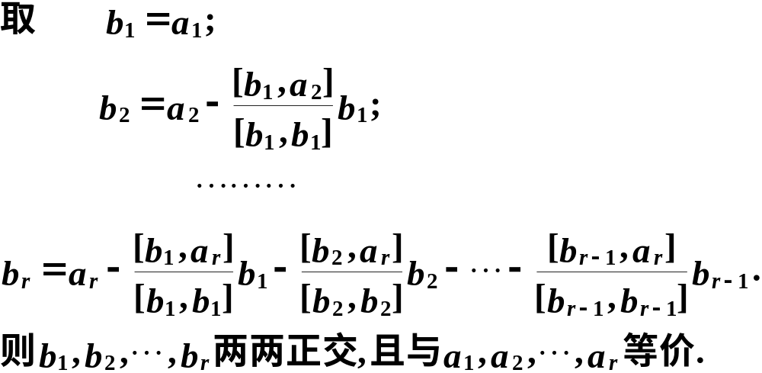
第一步 正交化

Slide 11

第二步 单位化

Slide 12
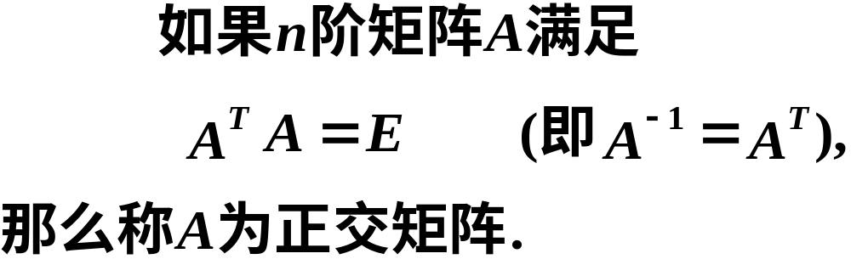

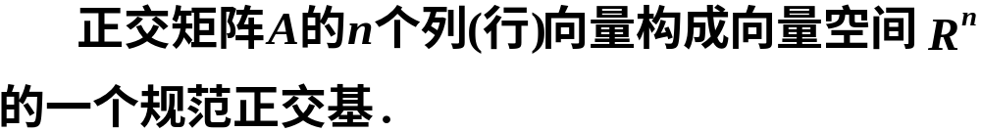
５ 正交矩阵与正交变换
定义
方阵 为正交矩阵的充分必要条件是 的行
（列）向量都是单位向量，且两两正交．

Slide 13


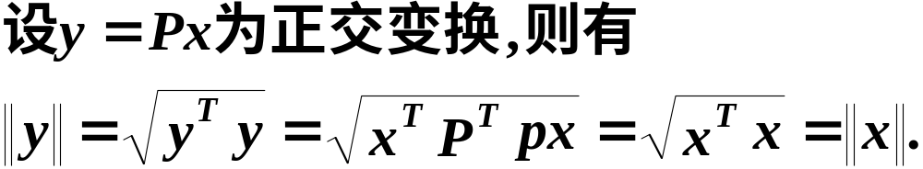
定义 若 为正交矩阵，则线性变换 称为
正交变换．
正交变换的特性在于保持线段的长度不变．

Slide 14
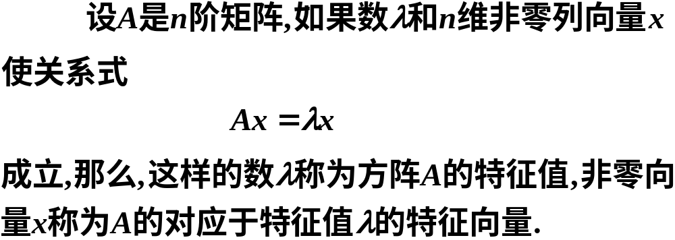
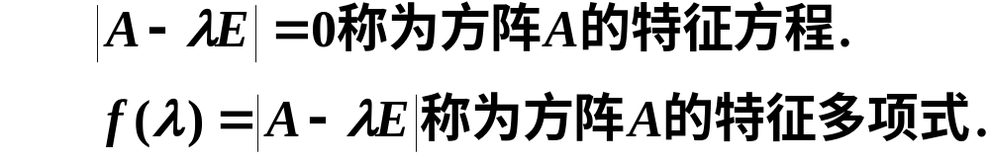
６ 方阵的特征值和特征向量
定义

Slide 15
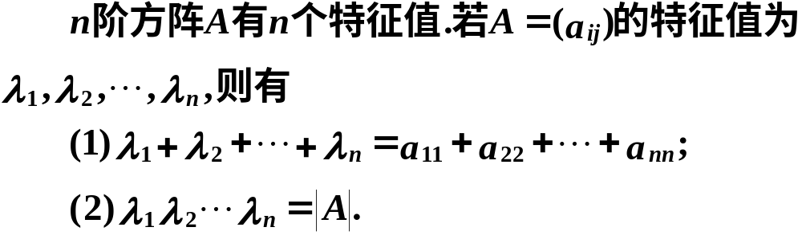

Slide 16
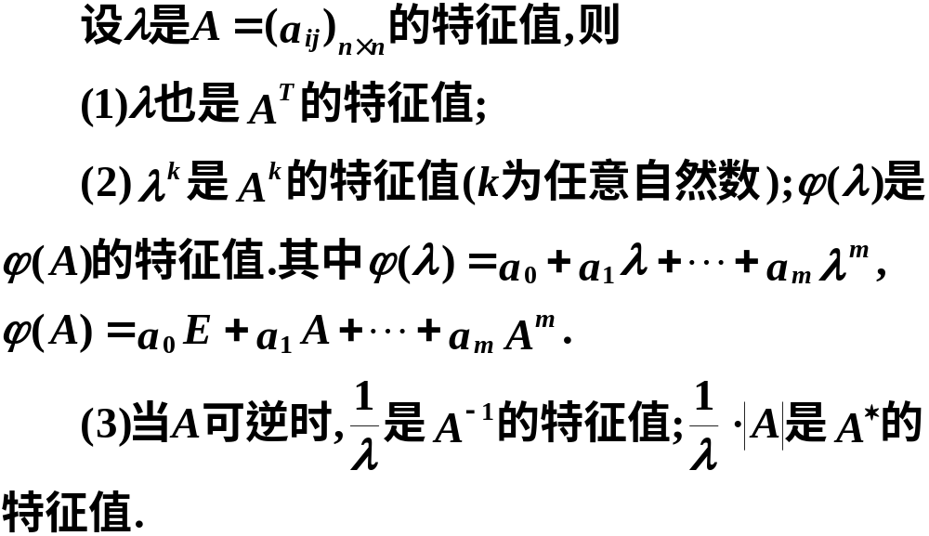
７ 有关特征值的一些结论

Slide 17
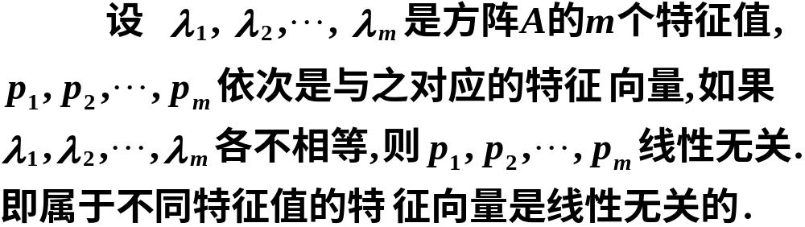
８ 有关特征向量的一些结论
定理
定理 属于同一个特征值的特征向量的非零线性
组合仍是属于这个特征值的特征向量．

Slide 18
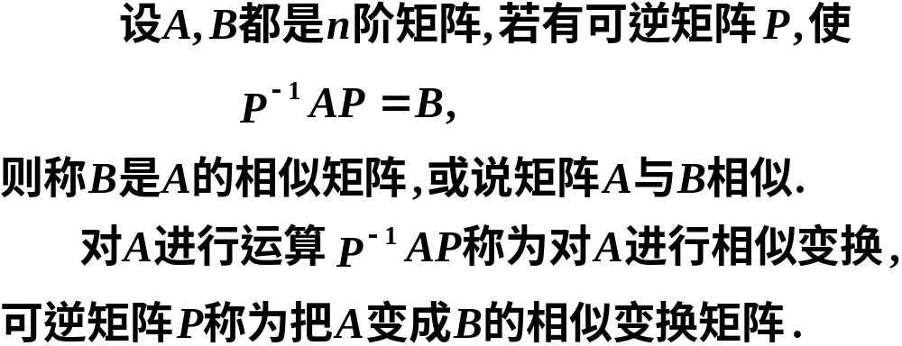
９ 相似矩阵
定义
矩阵之间的相似具有(1)自反性；(2)对称性；
(3)传递性．

Slide 19


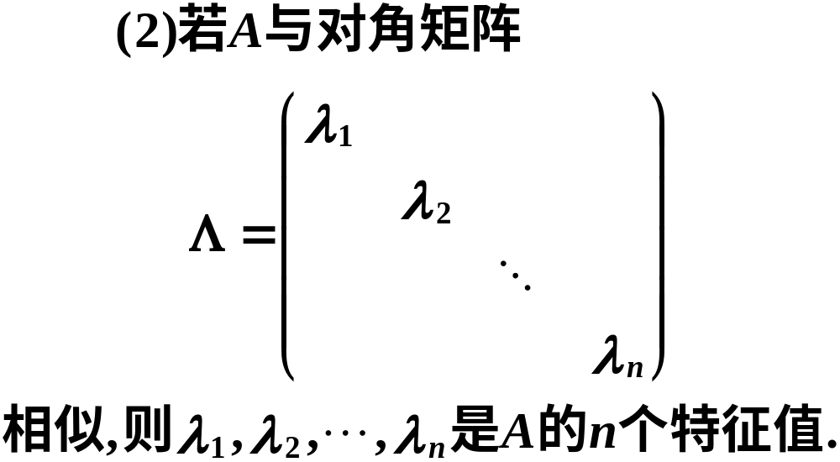
１０ 有关相似矩阵的性质
若 与 相似，则 与 的特征多项式
相同，从而 与 的特征值亦相同．

Slide 20
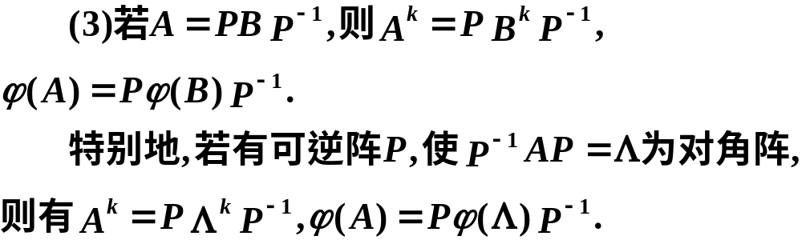

(4) 能对角化的充分必要条件是 有 个线
性无关的特征向量．
(5) 有 个互异的特征值，则 与对角阵相似．

Slide 21

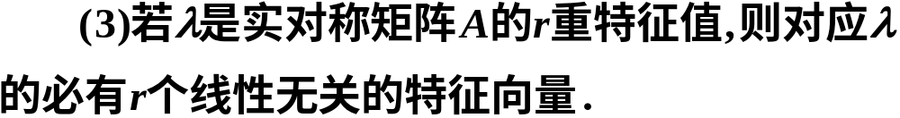
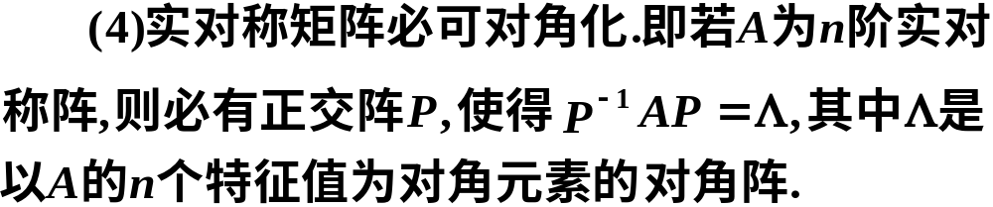
１１ 实对称矩阵的相似矩阵

Slide 22
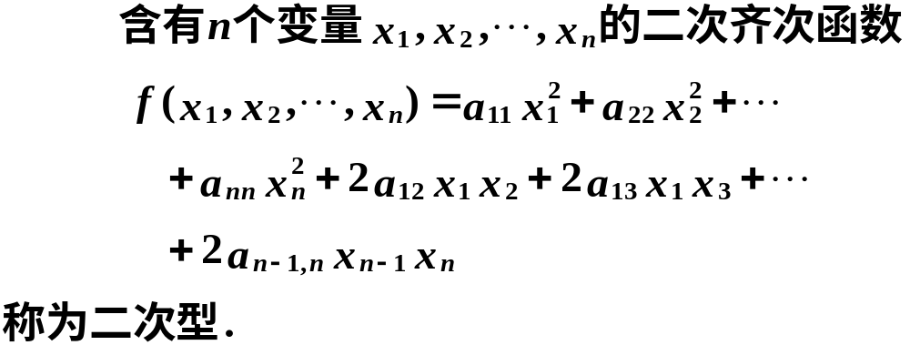
１２ 二次型
定义

Slide 23
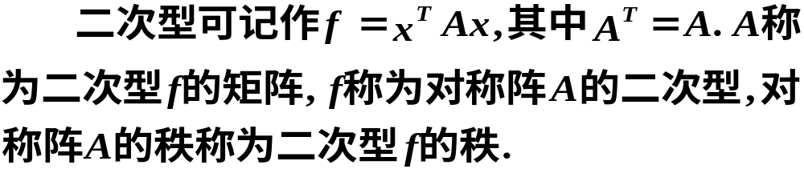

二次型与它的矩阵是一一对应的．

Slide 24
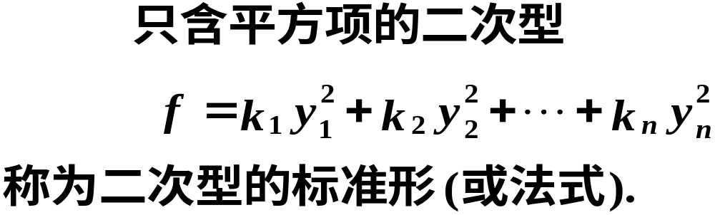
１３ 二次型的标准形
定义

Slide 25

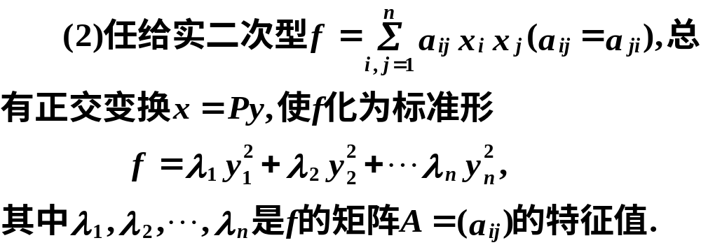
１４ 化二次型为标准形

Slide 26


Slide 27
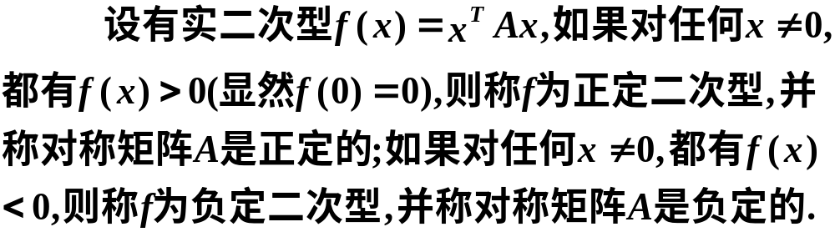
１５ 正定二次型
定义

Slide 28
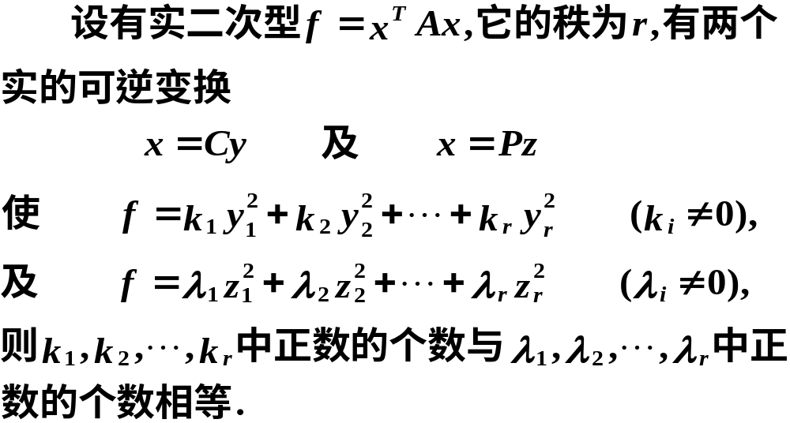
１６ 惯性定理

Slide 29
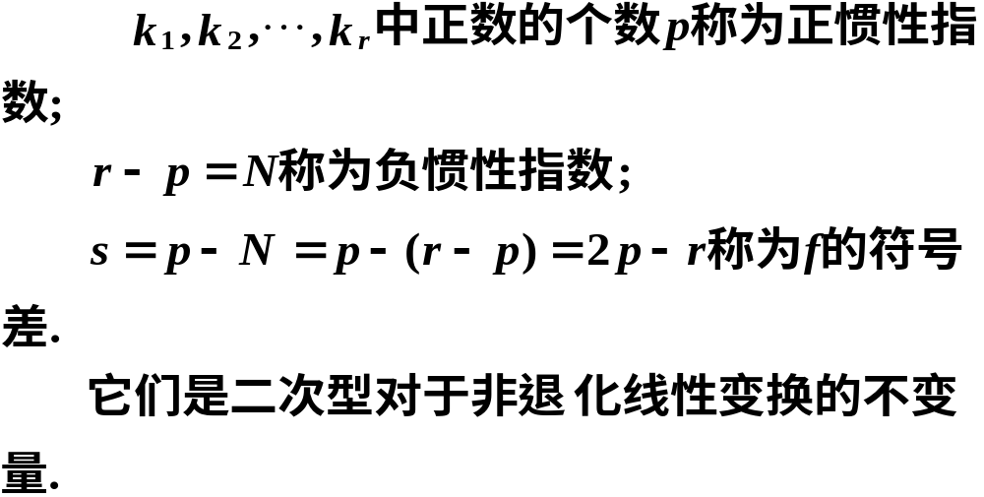
注意

Slide 30
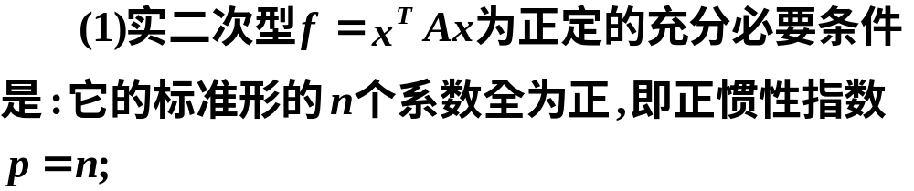
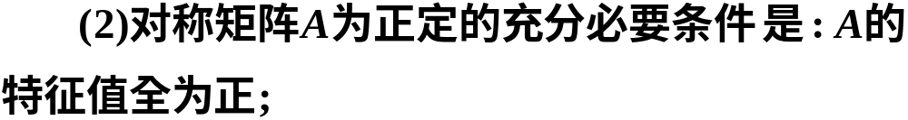
１７ 正定二次型的判定

Slide 31
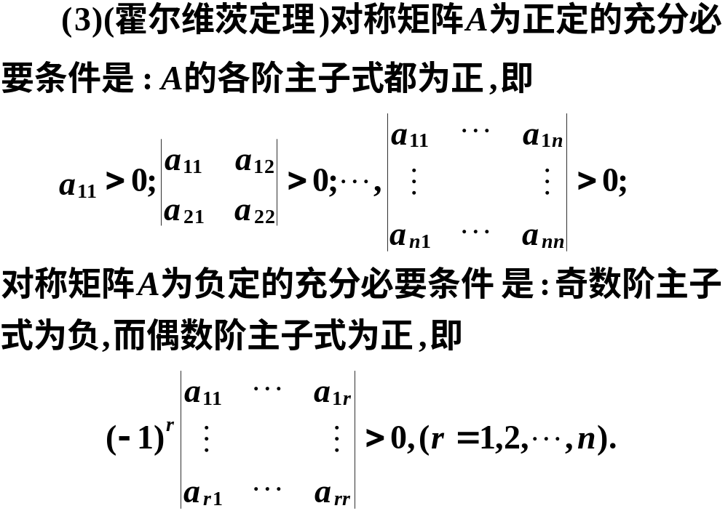

Slide 32
典 型 例 题
一、证明所给矩阵为正交矩阵
二、将线性无关向量组化为正
交单位向量组
三、特征值与特征向量的求法
四、已知 的特征值，求与
相关矩阵的特征值

Slide 33
五、求方阵 的特征多项式
六、关于特征值的其它问题
七、判断方阵 可否对角化
八、利用正交变换将实对称
矩阵化为对角阵
九、化二次型为标准形

Slide 34
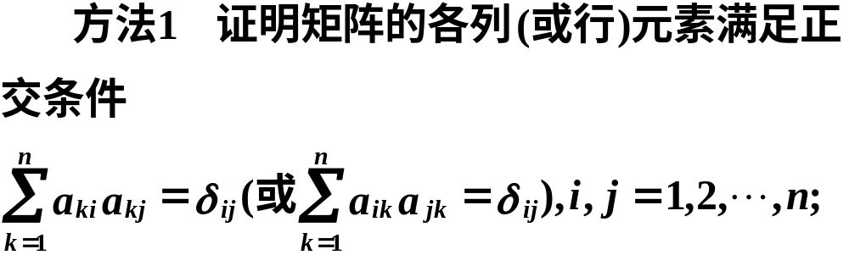

一、证明所给矩阵为正交矩阵

Slide 35
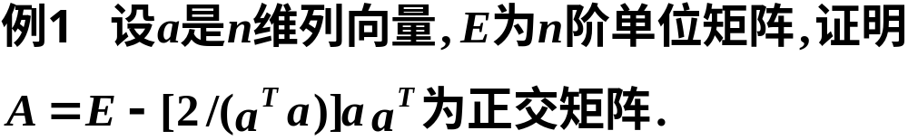

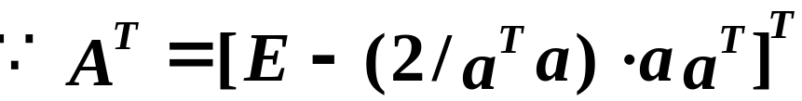




证明

Slide 36
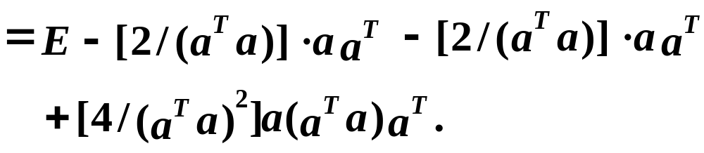




Slide 37
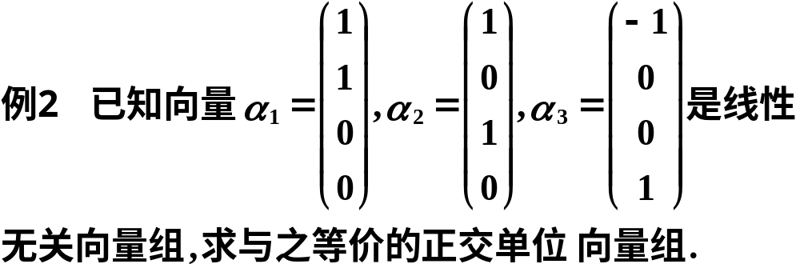
二、将线性无关向量组化为正交单位
向量组
将线性无关向量组化为正交单位向量组，可
以先正交化，再单位化；也可同时进行正交化与
单位化．

Slide 38

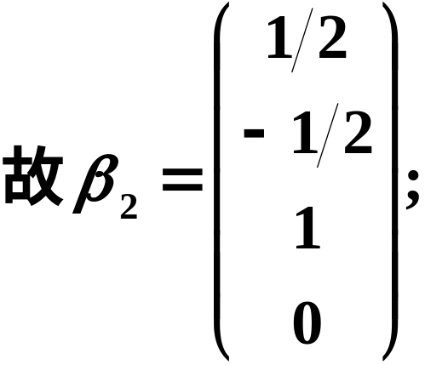
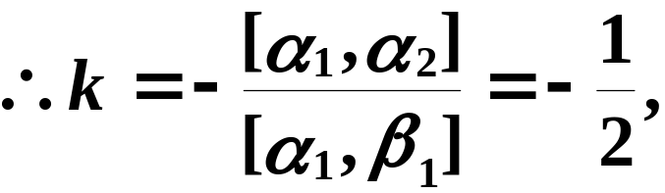
解一 先正交化，再单位化

Slide 39
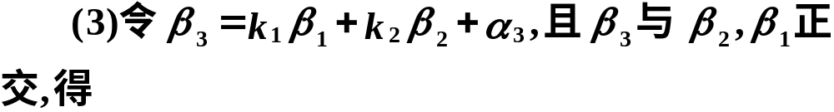
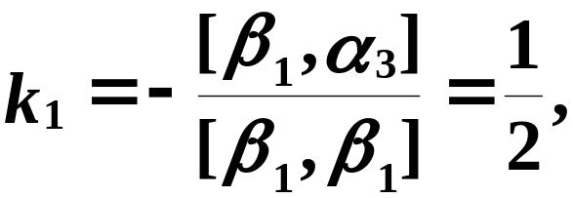
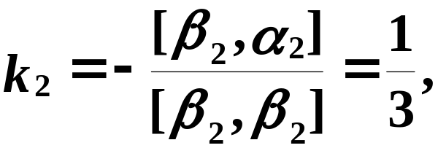
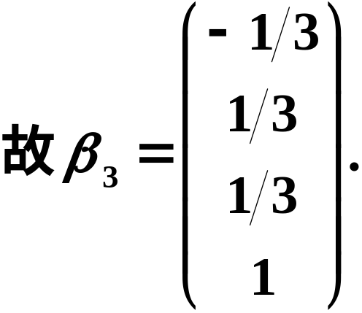

Slide 40

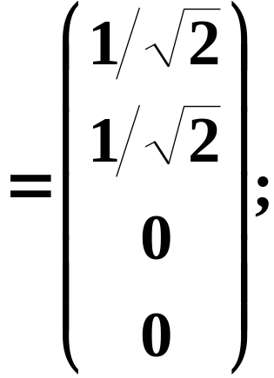
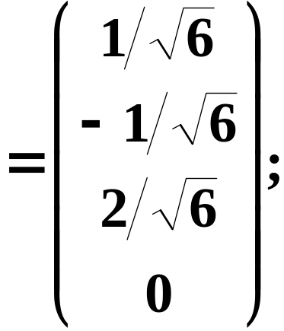
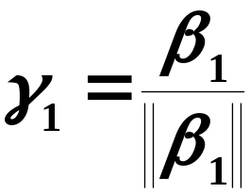

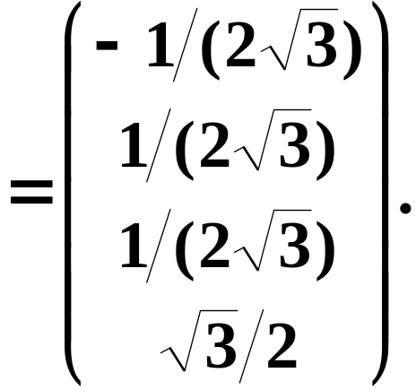


Slide 41




解二 同时进行正交化与单位化

Slide 42








Slide 43




Slide 44
三、特征值与特征向量的求法
第一步 计算 的特征多项式；
第二步 求出特征多项式的全部根，即得 的全部
特征值；
第三步 将每一个特征值代入相应的线性方程组，
求出基础解系，即得该特征值的特征向量．

Slide 45



解 第一步 计算 的特征多项式

Slide 46



第三步 求出 的全部特征向量

Slide 47




Slide 48


Slide 49



Slide 50





四、已知 的特征值，求与 相关
矩阵的特征值
解

Slide 51








Slide 52





Slide 53






五、求方阵 的特征多项式
解

Slide 54





Slide 55



六、关于特征值的其它问题
解

Slide 56






方法一

Slide 57






方法二

Slide 58

方法三

Slide 59



解

Slide 60






Slide 61


七、判断方阵 可否对角化
解 (1) 可对角化的充分条件是 有 个互异的
特征值．下面求出 的所有特征值．

Slide 62





Slide 63





Slide 64


Slide 65


八、利用正交变换将实对称矩阵化为
对角阵
解 第一步 求A的特征值．由

Slide 66





Slide 67




Slide 68




Slide 69




Slide 70



Slide 71



九、化二次型为标准形
解 第一步 将 表成矩阵形式

Slide 72



Slide 73



Slide 74




Slide 75


解

Slide 76




Slide 77





Slide 78



第五章 测试题
一、填空题(每小题4分，共32分)．

Slide 79




Slide 80



二、计算题（共40分）．

Slide 81




Slide 82



三、证明题（共20分）．

Slide 83



四、（8分）设二次型
经正交变换 化成

Slide 84


Slide 85




测试题答案

Slide 86






Slide 87




